Slide 1
2023 SSCC 알고리즘 스터디
1주차 : OT

Slide 2
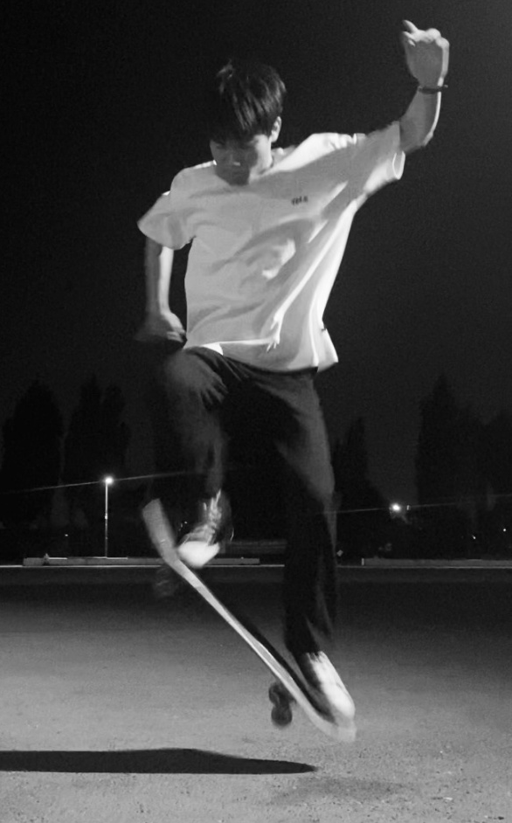
스터디장 소개
최진우
현 SSCC 운영진
ENTJ
스케이트 보드
Beenzino

Slide 3
스터디의 목적
C++로 하는 PS : C++ STL의 체화 / 중요한 알고리즘 학습
꾸준한 학습 : 알고리즘 학습 == 수학 학습
백준 티어 상승 : 백준 티어 != 알고리즘 실력. 그러나 학습동기 부여

Slide 4
스터디 일정
주차 | 세부 내용
1주차 : OT | 스터디 소개, 백준 활용법, C++ 환경구축(선택)
2주차 : 기초 | 시공간 복잡도 계산법, 빠른 입출력, 많이 쓰는 C++ 함수 (sort, gcd,max,min), 전처리기 활용법, vector
3주차 : 자료구조와 쉬운 그리디 알고리즘 | queue, stack, 그리디 알고리즘
4주차 : 수학 | 나머지 정리, 소수점 표현, 큰 수 다루기
5주차 : 쉬운 그래프 탐색 | DFS (재귀와 스택), BFS +몇 가지 그래프 이론
6주차 : 이분 탐색 | 이분 탐색과 기하에서의 활용
7주차 : DP | 쉬운 DP (silver 난이도), Well known DP (knap-sack)

Slide 5
스터디 준비물
노트북 (없으면 Pseudo-code 만이라도)
기본 C++ 환경 세팅
어려운 DP 는 종이와 펜으로 풀이 권장 (점화식)
컴파일러 : GCC/G++(권장), MSVC, Clang
IDE : VS, Vscode, DevC++, Clion 등등..

Slide 6
백준과 solved.ac (솔브닥) 활용법
백준 회원 가입 필요
솔브닥 연동 : 문제의 난이도, 본인의 티어
백준 : 단계별로 풀어보기 / 알고리즘 분류
솔브닥 : CLASS 단계별로 풀어보기 (본 스터디는 CLASS 1~4 까지)
사람들이 많이 풀어본, 검증된 문제만 풀기
#greedy&*g1..g3&s#500..~@$me

Slide 7

브론즈
문법만 잘 알아도 누구나 풀이 없이 해결가능 (빠른 입출력등 예외 존재)
C++ 문법 or STL 이 익숙하지 않다면 날잡고 풀어보기

Slide 8

실버
본격적인 알고리즘 등장, 연습을 통해 누구나 빠르게 해결 가능(DP등 예외 존재)
잘하는 사람도 아이디어가 중요한 문제 (애드 혹)에서는 의외로 막힐수도..
아이디어 /알고리즘 기본문제가 많으므로 코테 기본 연습용으로 가장 좋은 티어

Slide 9

골드
몇 가지 알고리즘이 섞이기 시작.
알고리즘의 확실한 이해 + 수학적 사고력 필요
그래프 이론 문제의 포진. -BFS / DFS : 정렬,자료구조와 융합 -구현 : 상당히 시간이 많이 걸린다! 상당한 실수 유발 -브루트포스 : 사람 빡치게 하는.. 많은 조건 분기

Slide 10

플레티넘
심화 알고리즘들의 융합
본 스터디에서는 다루지 않겠음.
알고리즘 자체가 어려운 경우, 알고리즘 이해만 되면 문제는 의외로 쉬움
알고리즘 자체가 쉬운 경우, 상당한 응용력을 요구

Slide 11
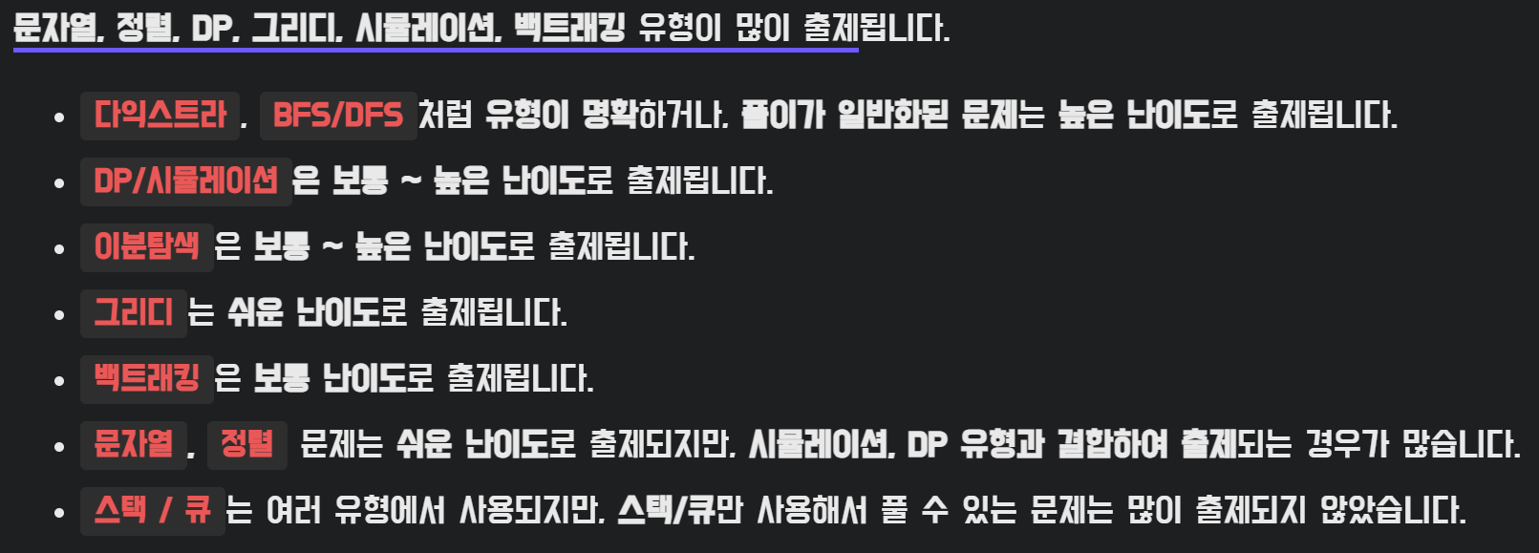
코딩 테스트 현황
네이버/라인/삼성 : 실버2 ~ 플레5 (난이도가 올라간다는 풍문)
변수명 너무 간단하지 않게 (유사도 검사??)
출처 : https://codingnotes.tistory.com/164

Slide 12
문제가 도저히 안풀려요…
알고리즘의 학습과정은 수학의 그것과 유사하다.
처음에는 알고리즘 분류를 보기! (시간 낭비 방지를 위함)
알고리즘을 아는데도 못 푼다는 것은 응용력의 부족과 동치
고민 시간은 너무 길게 가져가면 안됨.

Slide 13
1주차 과제
1) C++ PS 환경 구축해오기(선택) 업로드 자료 참고
2) 백준 회원가입 + 솔브닥 연동해오기 (선택)
과제의 방향성
-스터디에서 알려주는 알고리즘 숙지, 관련 지정 문제 시간 나면 풀어오기 (알고리즘을 외우는 정도로 풀이 권장)
- 틀렸습니다 / 시간 초과/ 메모리 초과 / 출력 초과 / 컴파일 에러 / 런타임 에러 : 각기 해당하는 이유를 모를 때 스터디장이 함께 고민해드리겠습니다.

Slide 14
